Slide 1



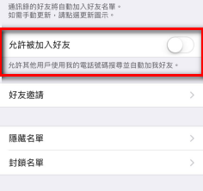




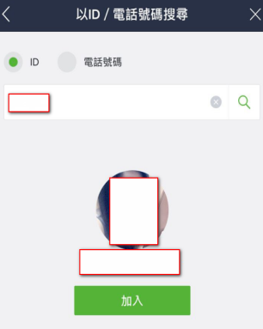



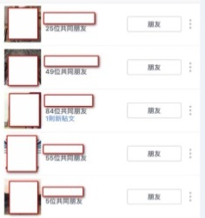
歹徒透過通訊軟體詐騙手法1-冒用身份
駭侵Google帳戶取得通訊錄
將Google通訊錄加入歹徒手機通訊錄
若被害人通訊軟體「允許被加入好友」為開啟狀態
冒用身分與被害人成為好友，詐騙匯款
盜用
冒用
利用FB的好友名單，要求被害人加入新臉書
加入歹徒提供的通訊軟體ID
冒用身分與被害人成為好友，詐騙匯款

Slide 2
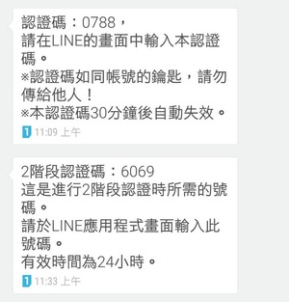



歹徒透過通訊軟體詐騙手法2-盜用帳號
登入被害人帳號
以話術詐騙被害人提供簡訊驗證碼
成功盜用被害人帳號，騙親友匯款
盜用
冒用
利用FB的好友名單，要求被害人加入新臉書
傳訊詢問被害人手機及簡訊驗證碼
盜用身分，騙親友匯款

Slide 3
通訊軟體詐騙-預防方法
勿隨意將四位數認證碼簡訊告訴他人。
若接收到親友借錢的訊息時，應再以電話等其他方式，向親友本人確認是否有借貸需求及訊息是否為本人傳送。
勿隨意點擊訊息中的不明連結。
時常升級成最新版通訊軟體，以確保足夠的安全等級。
關閉自動加入好友的功能。
若無使用電腦版通訊軟體需求，應關閉「允許自其他裝置登入」功能。
1
3
5
2
6
4

